Slide 1
Hmyz
Vlastiveda 4. ročník

Slide 2
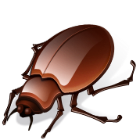
Medzi hmyz patria:
Motýle
Chrobáky
Muchy
Mravce
včely

Slide 3
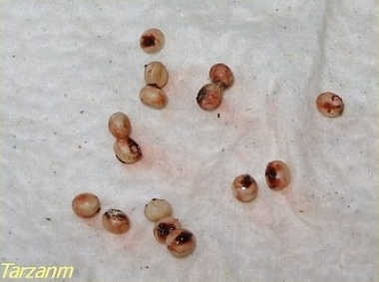

Hmyz sa liahne z vajíčok
premení sa na larvu
niekedy aj kuklu
potom na dospelého jedinca

Slide 4
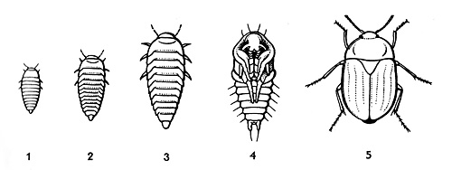
1 – 3 larva
4 kukla
5 dospelý jedinec

Slide 5
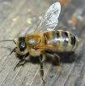

Telo väčšiny hmyzu tvoria 3 časti:
hlava
hruď
bruško
Dospelé jedince majú 6 nôh.
Väčšinou majú krídla.

Slide 6
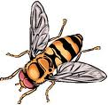
hlava
hruď
krídlo
noha
bruško

Slide 7
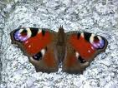
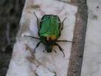

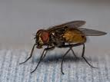
Pomenuj jednotlivé druhy hmyzu.

Slide 8
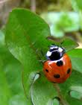
Užitočný hmyz pre človeka
Lienka sa živí voškami.
Včela opeľuje kvety.

Slide 9

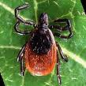
Nežiadúci hmyz pre človeka
Chrúst požiera listy, ničí úrodu.
Kliešť prenáša choroby.

